Slide 1


Slide 2
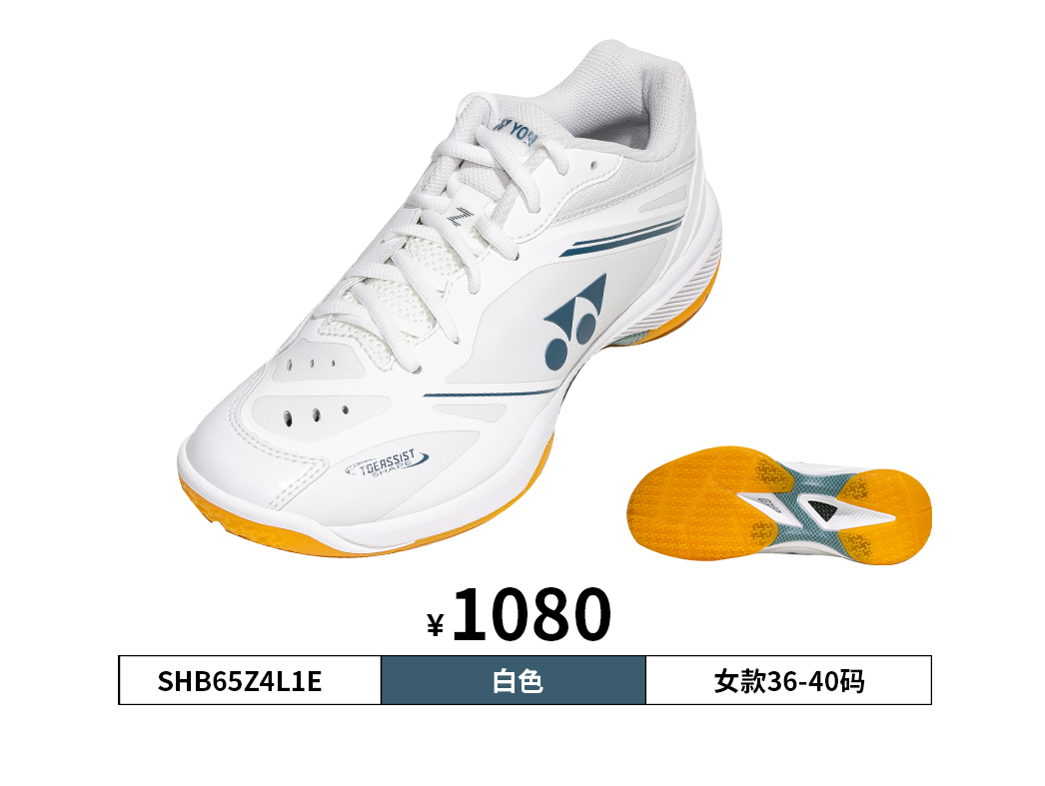

博乐之道 源于运动

Slide 3
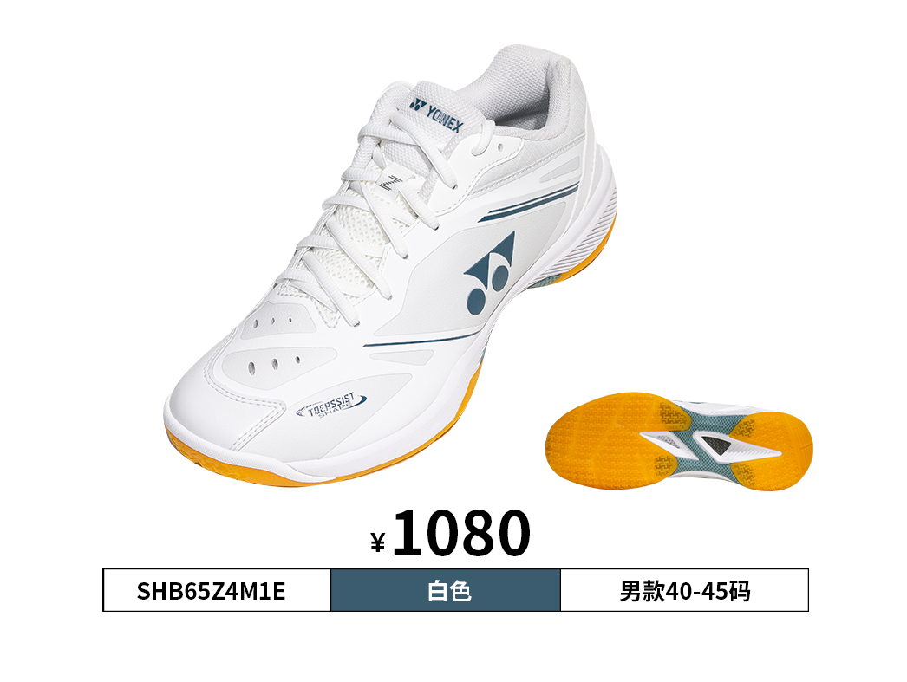
博乐之道 源于运动

Slide 4
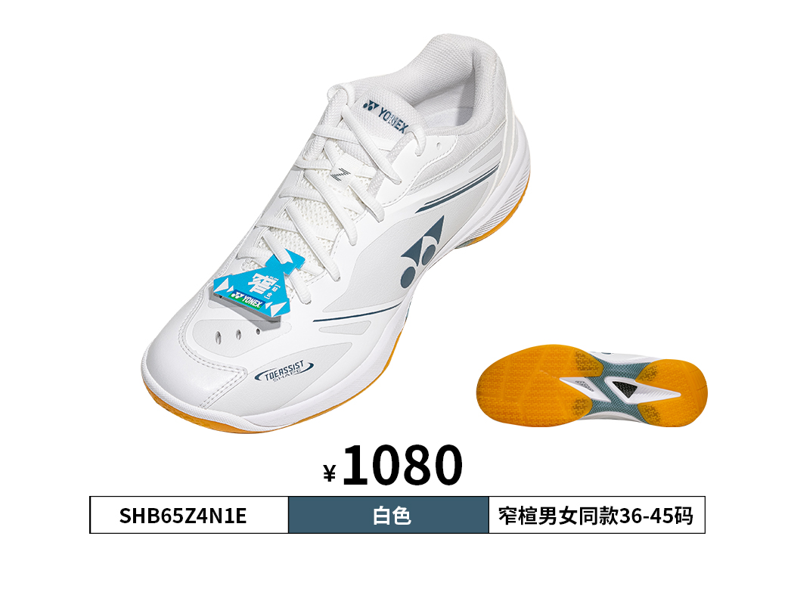
博乐之道 源于运动

Slide 5
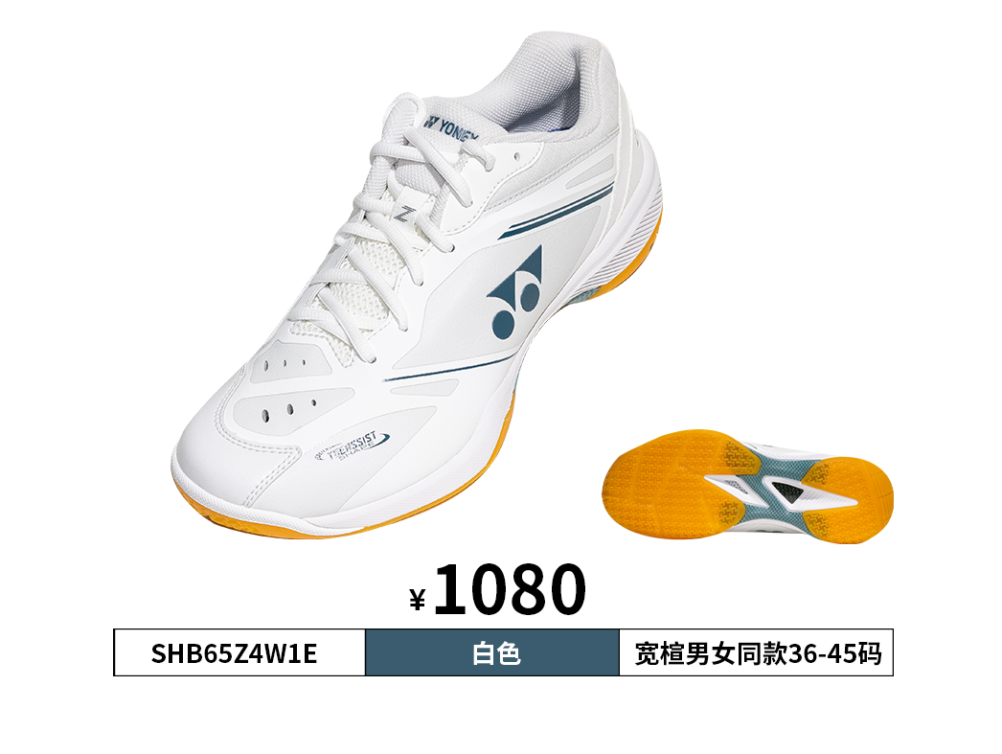
博乐之道 源于运动

Slide 6
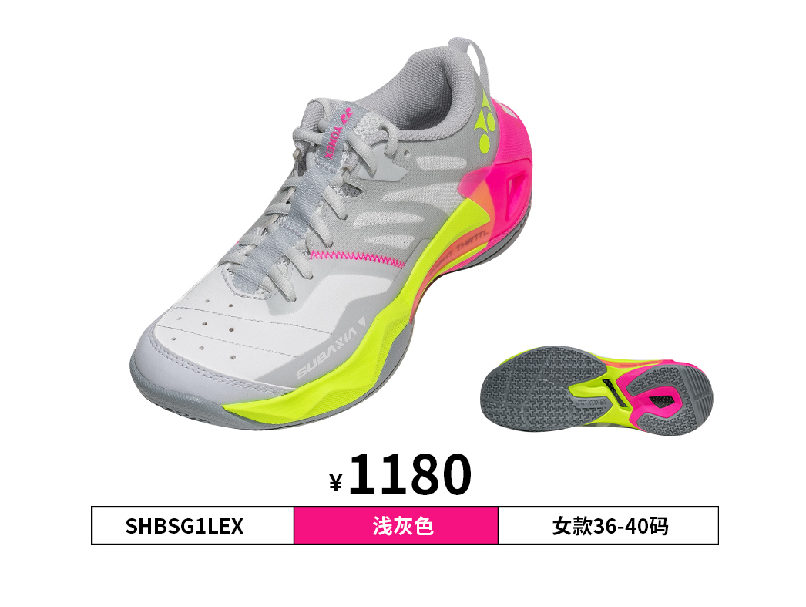
博乐之道 源于运动

Slide 7
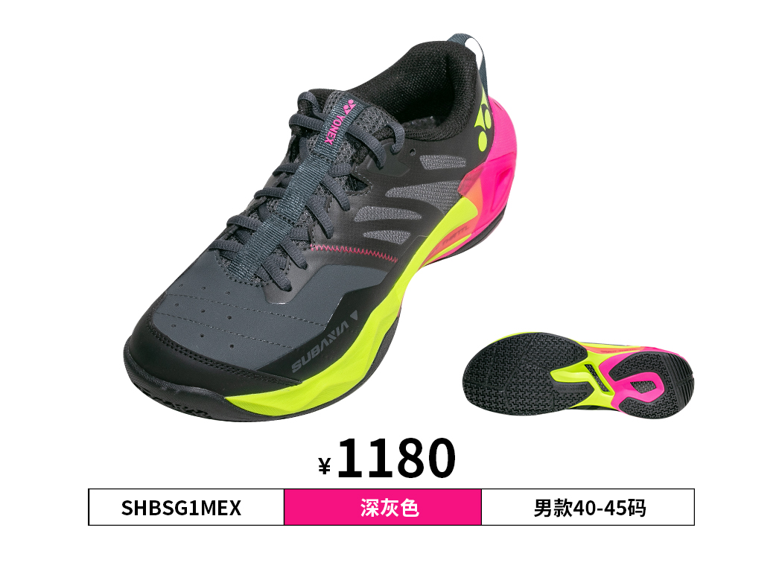
博乐之道 源于运动

Slide 8
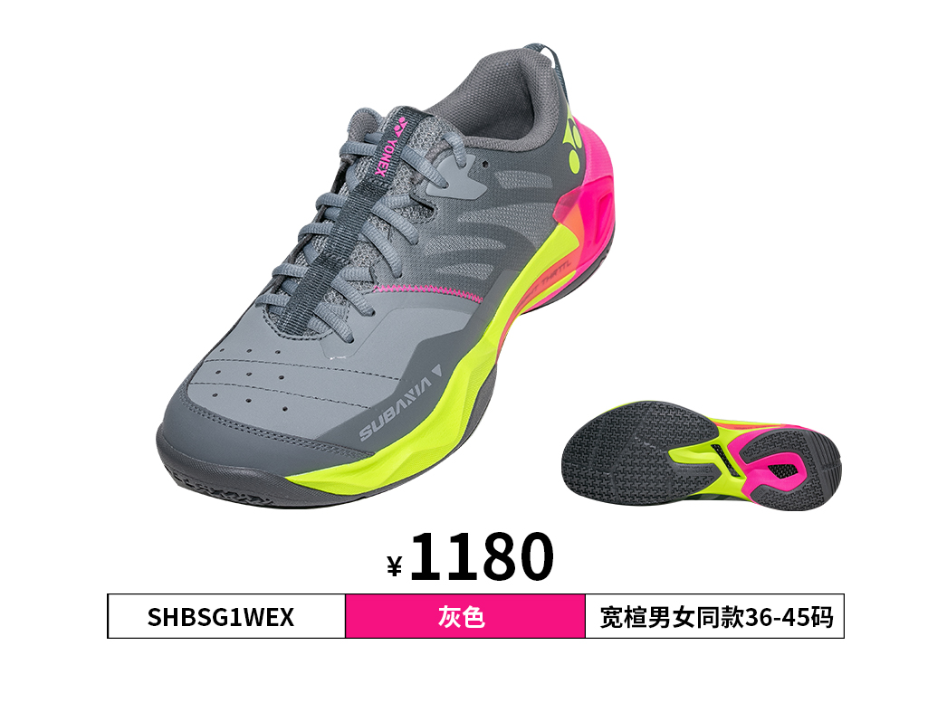
博乐之道 源于运动

Slide 9
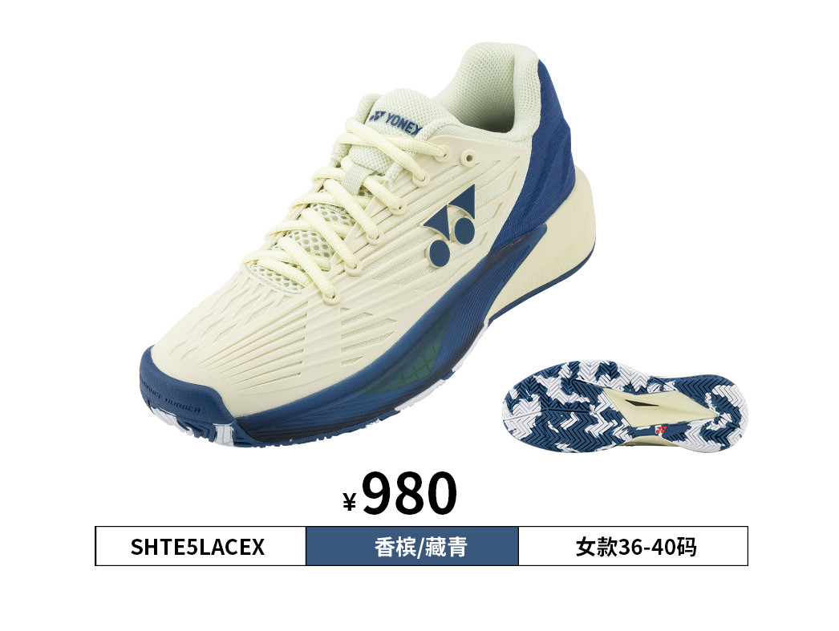
博乐之道 源于运动

Slide 10
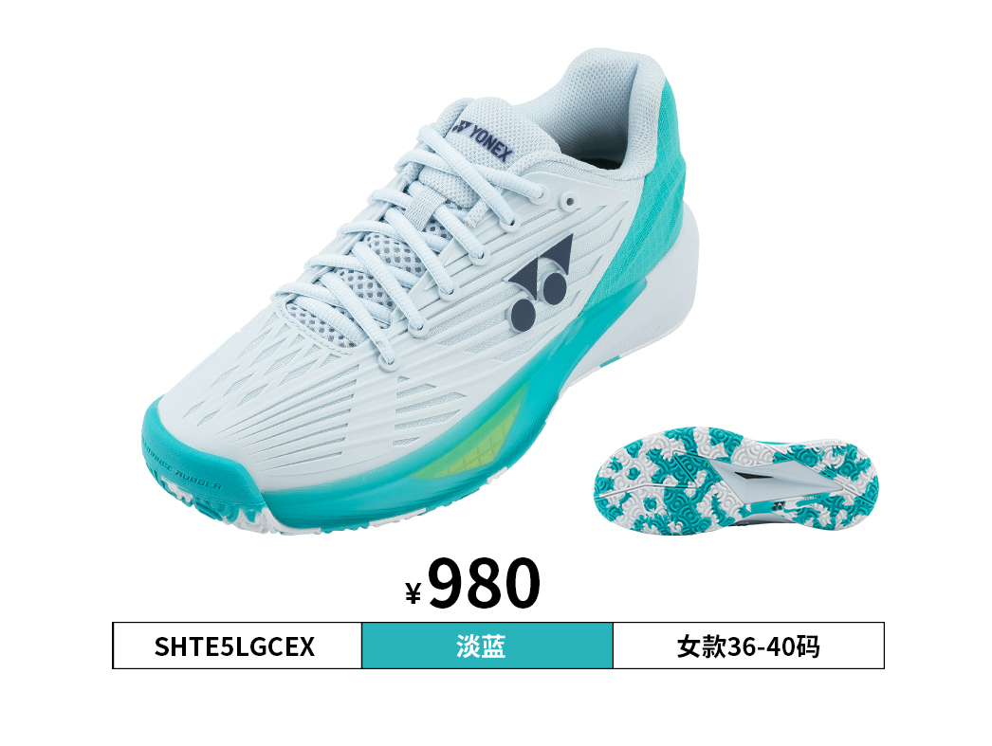
博乐之道 源于运动

Slide 11
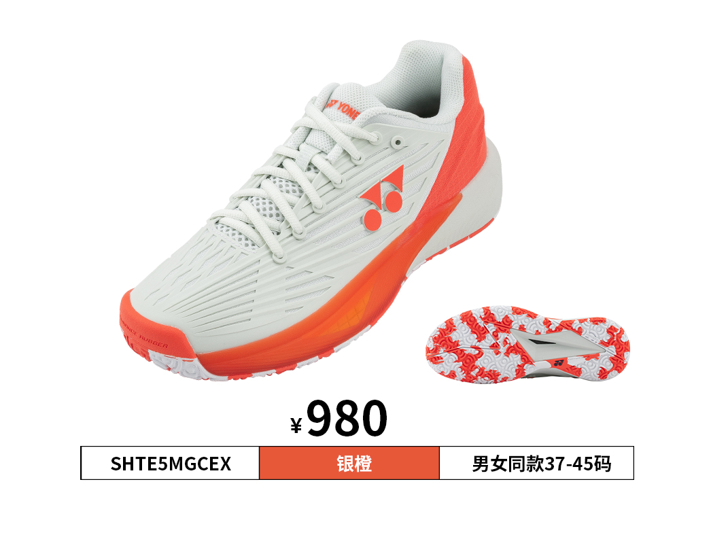
博乐之道 源于运动

Slide 12
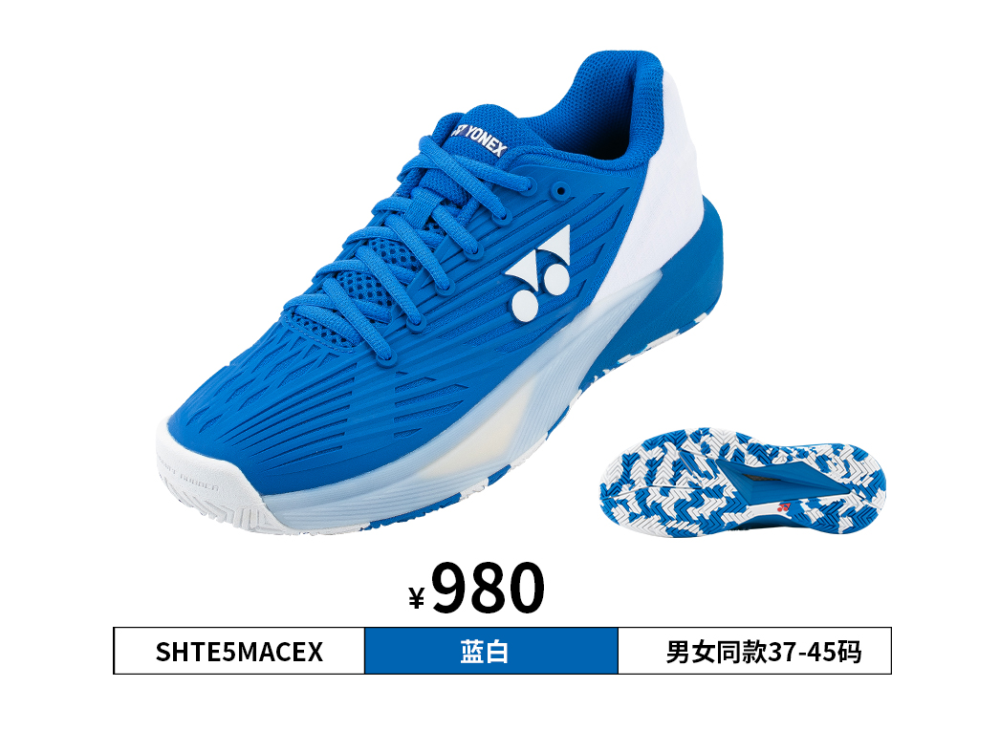
博乐之道 源于运动

Slide 13
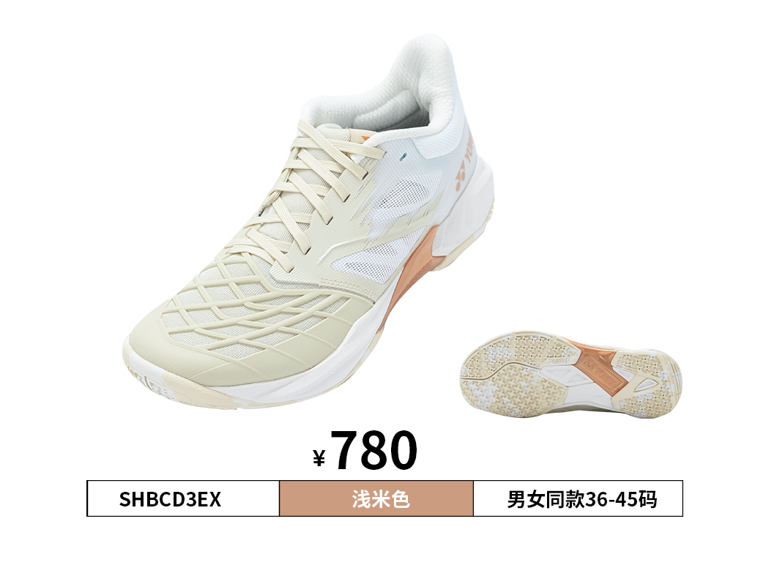
博乐之道 源于运动

Slide 14
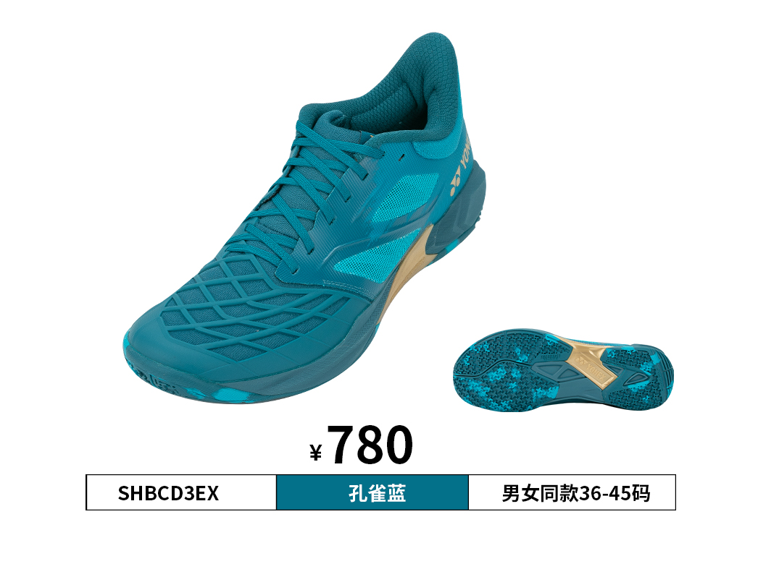
博乐之道 源于运动

Slide 15
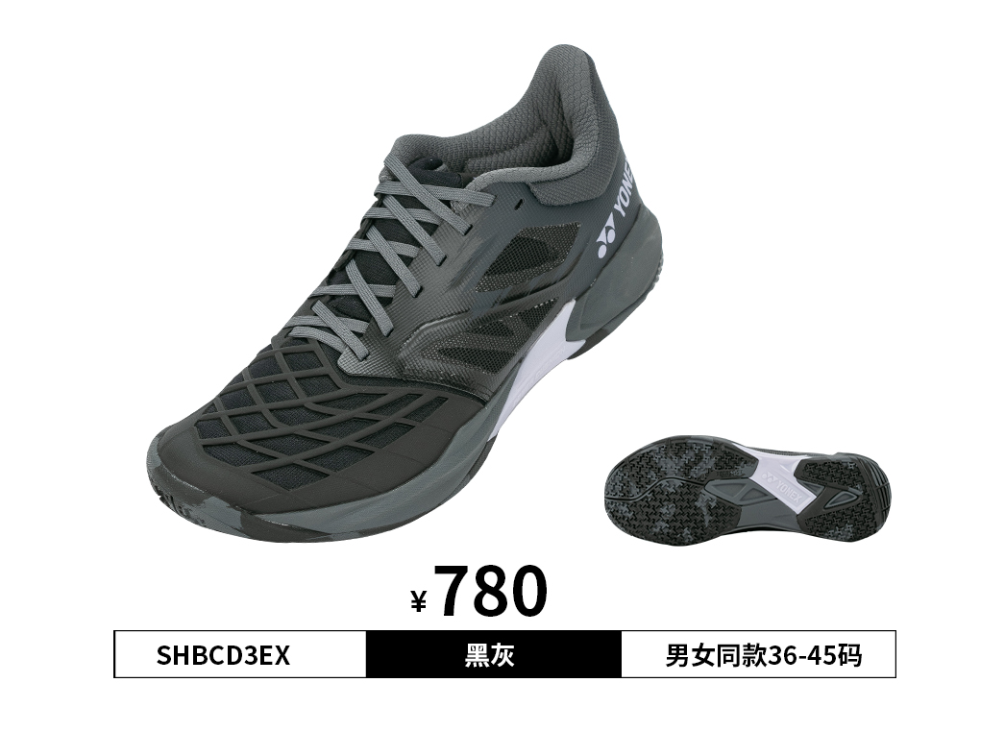
博乐之道 源于运动

Slide 16
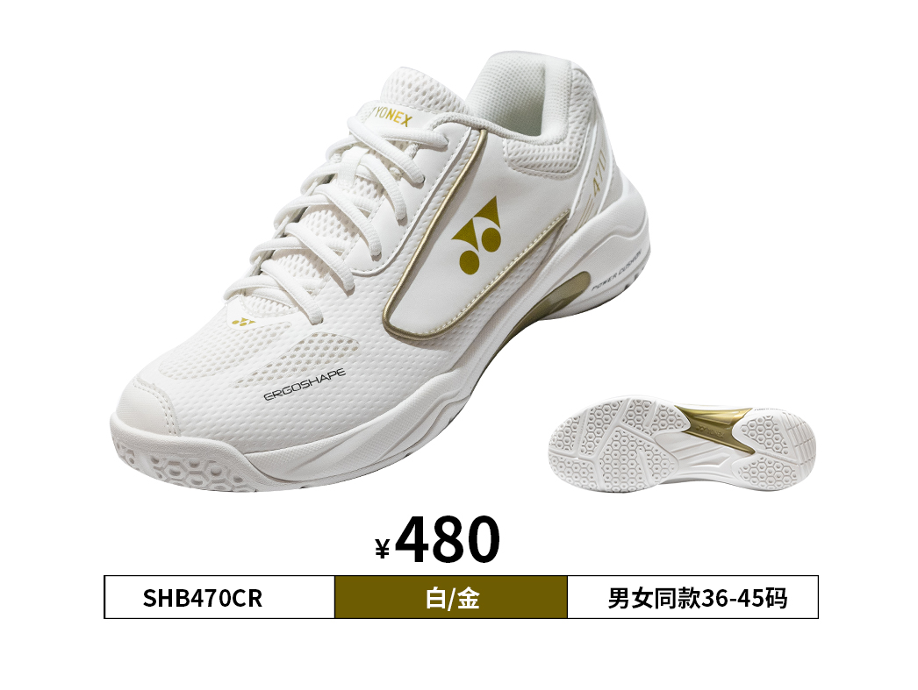
博乐之道 源于运动

Slide 17
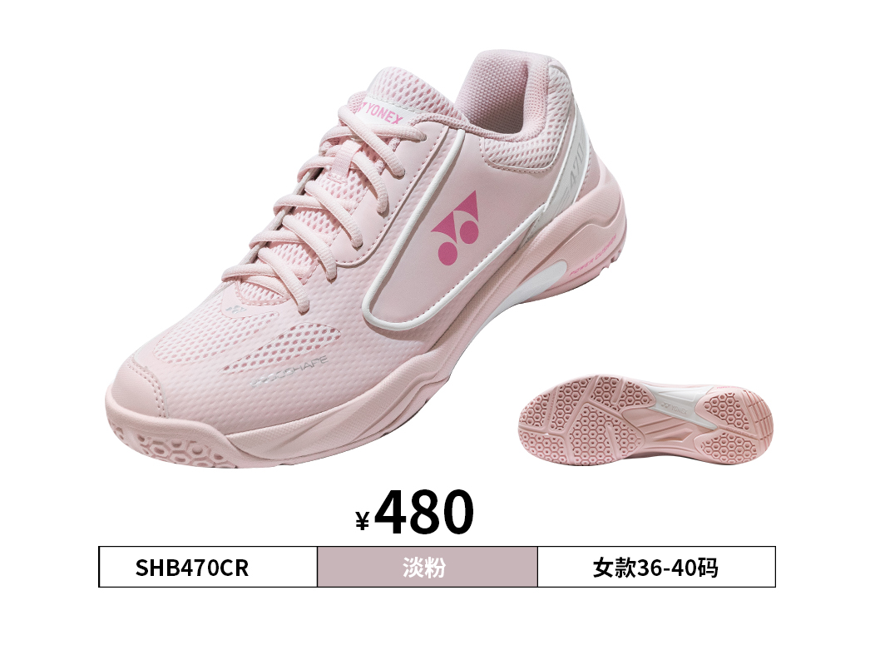
博乐之道 源于运动

Slide 18
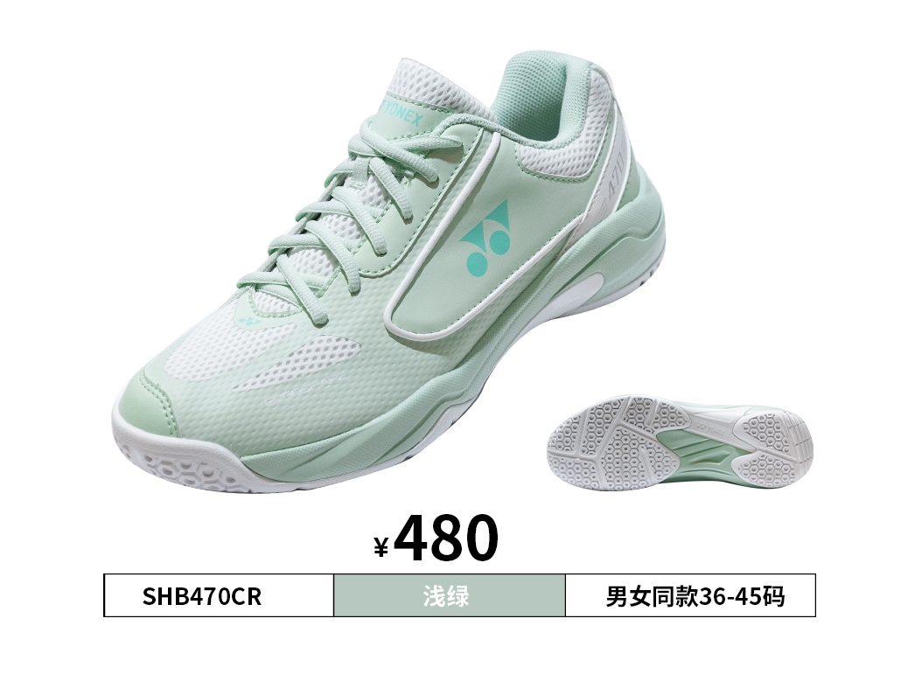
博乐之道 源于运动

Slide 19
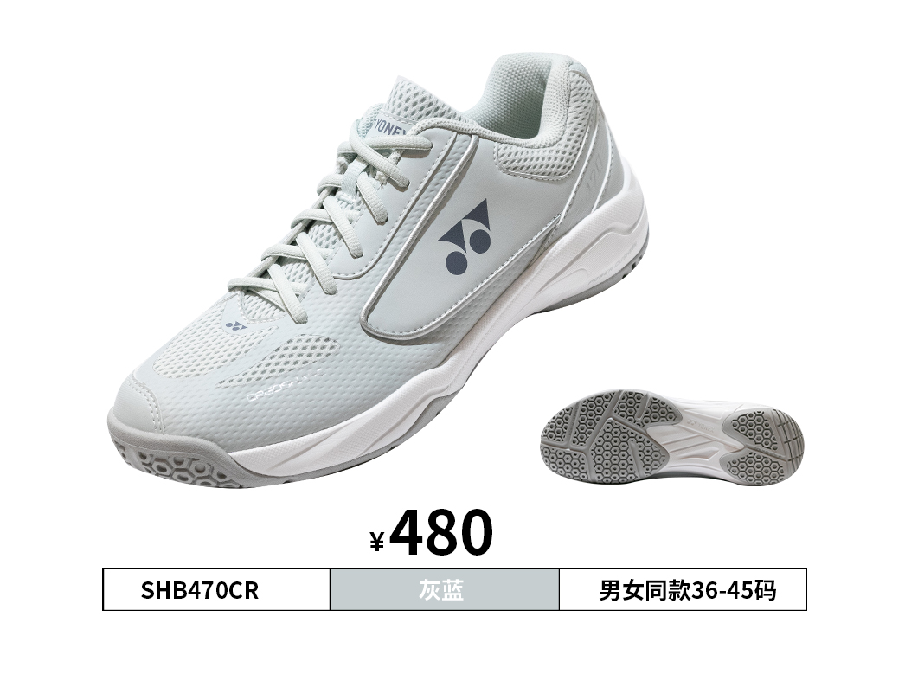
博乐之道 源于运动

Slide 20
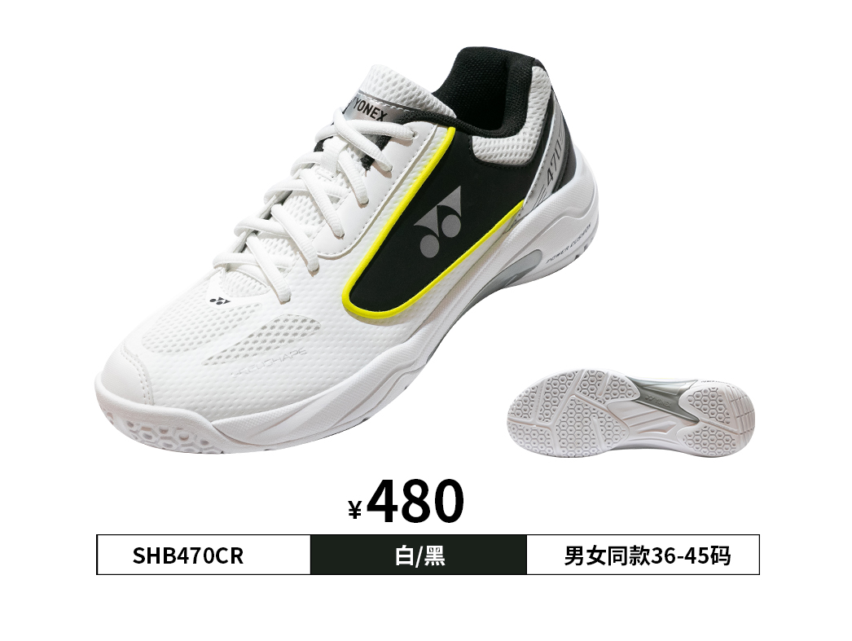
博乐之道 源于运动

Slide 21
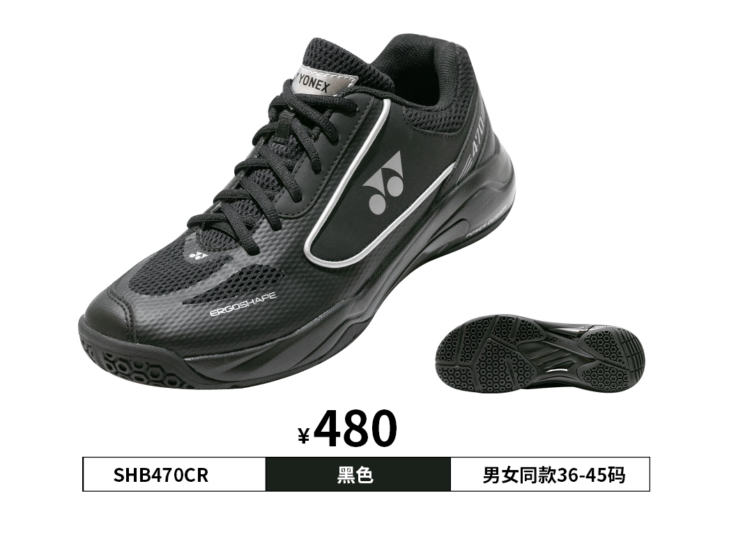
博乐之道 源于运动

Slide 22
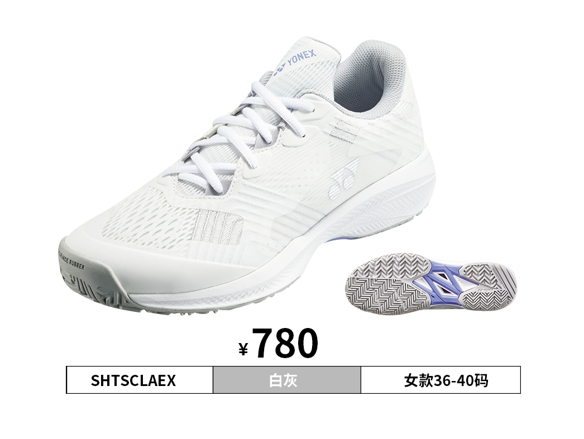
博乐之道 源于运动

Slide 23
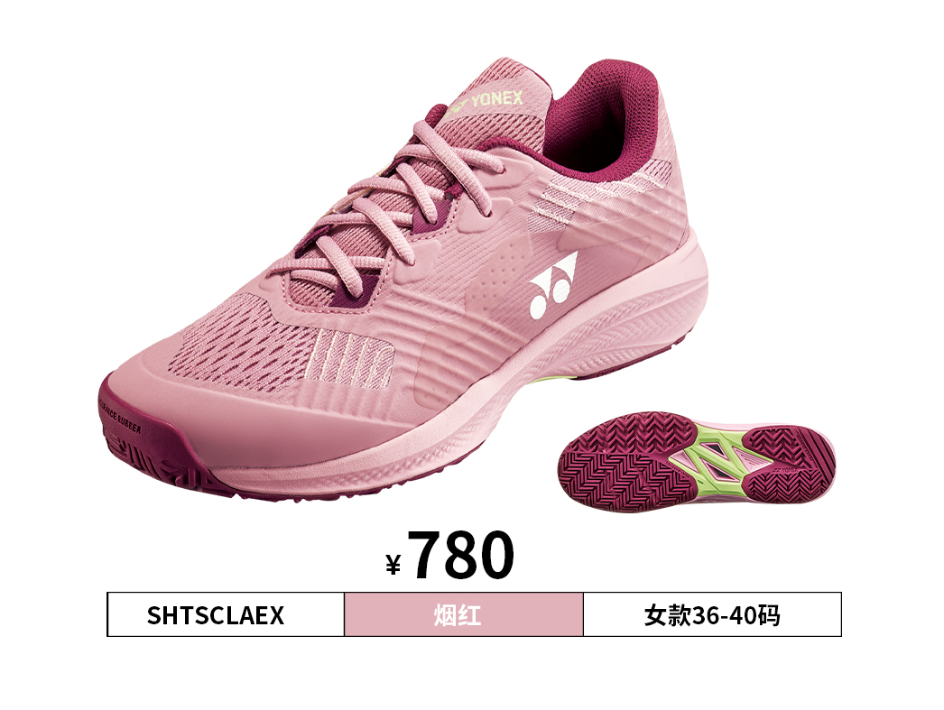
博乐之道 源于运动

Slide 24
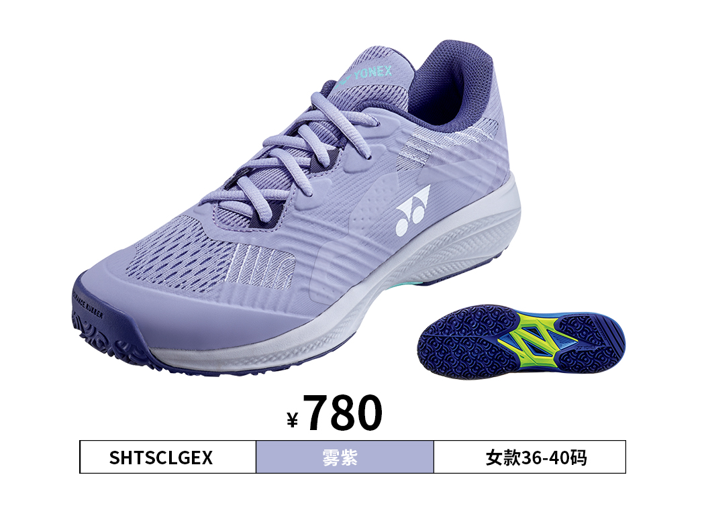
博乐之道 源于运动

Slide 25
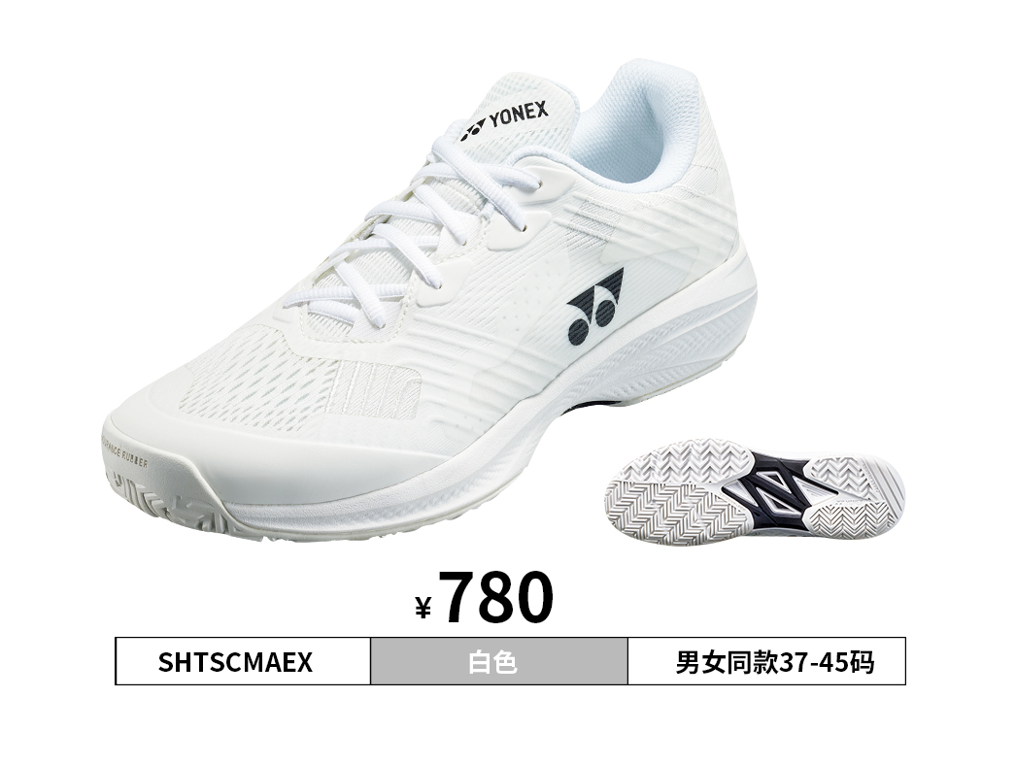
博乐之道 源于运动

Slide 26
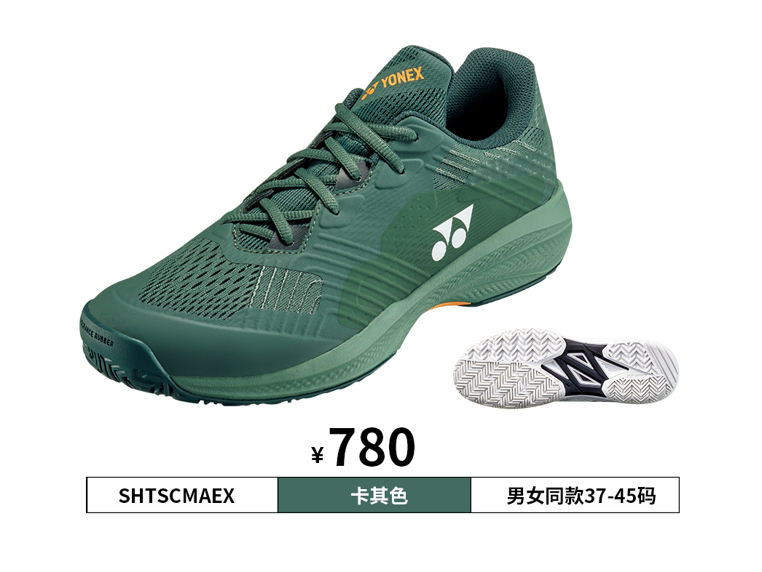
博乐之道 源于运动

Slide 27
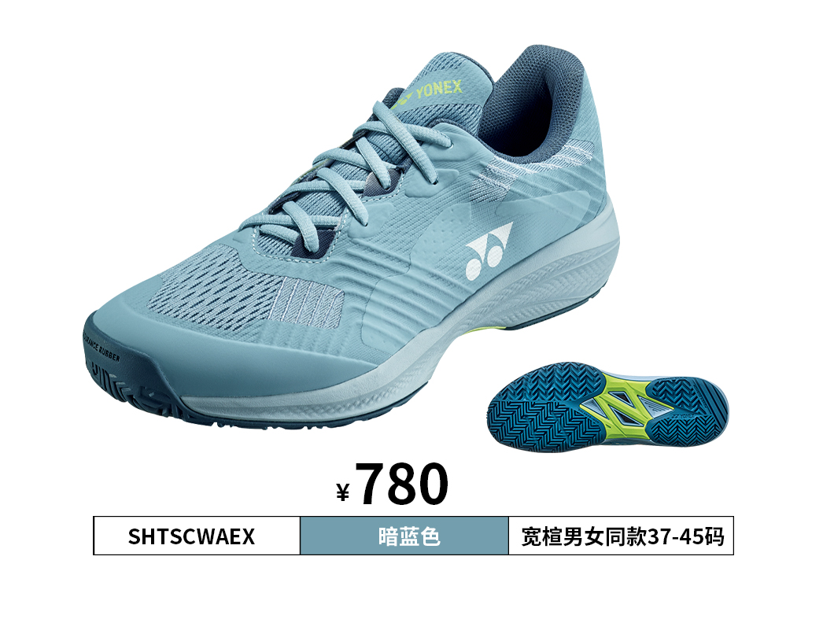
博乐之道 源于运动

Slide 28
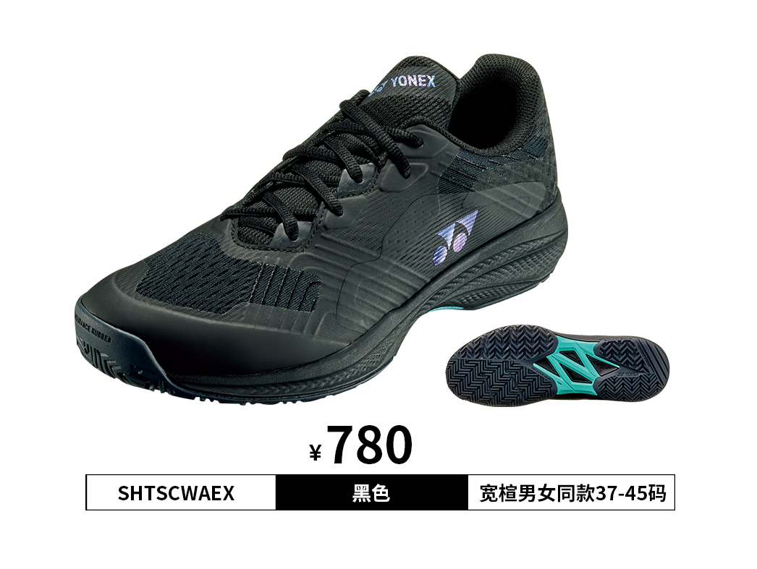
博乐之道 源于运动

Slide 29
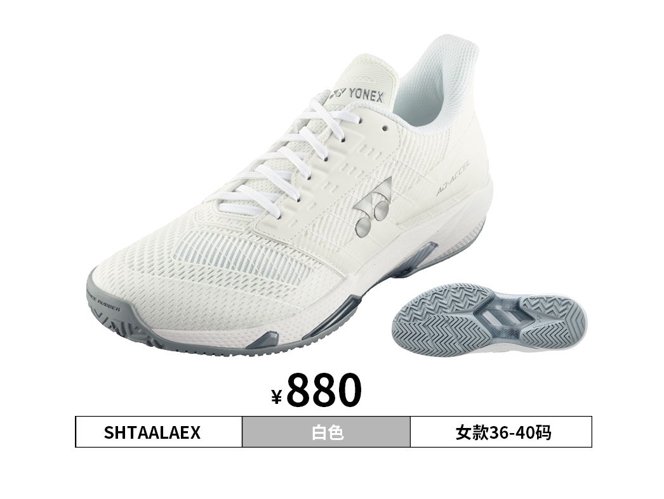
博乐之道 源于运动

Slide 30
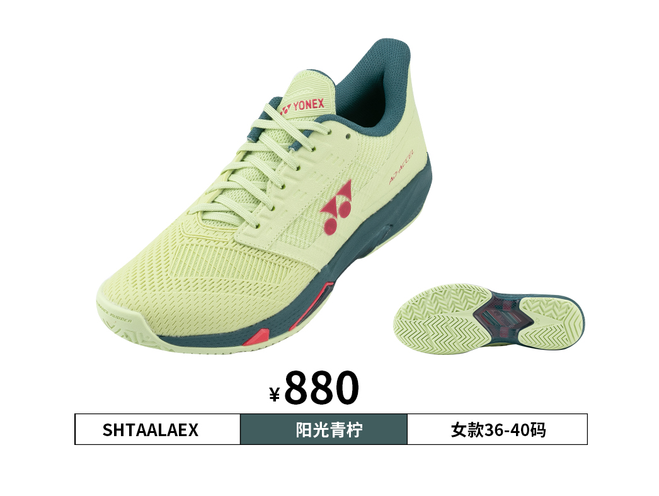
博乐之道 源于运动

Slide 31
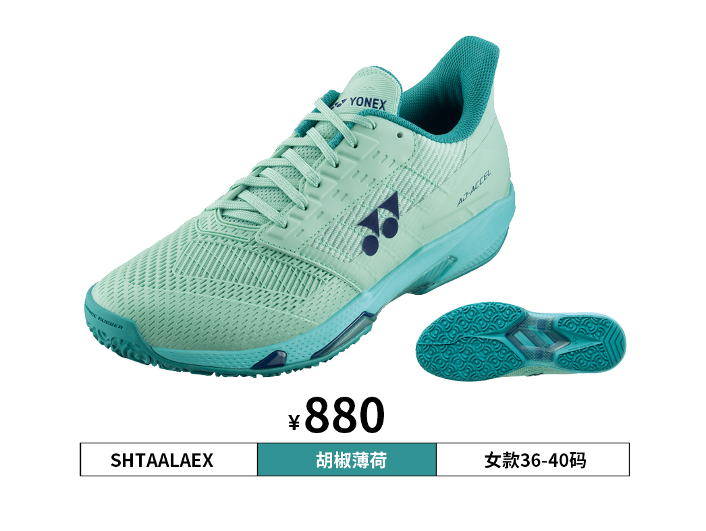
博乐之道 源于运动

Slide 32
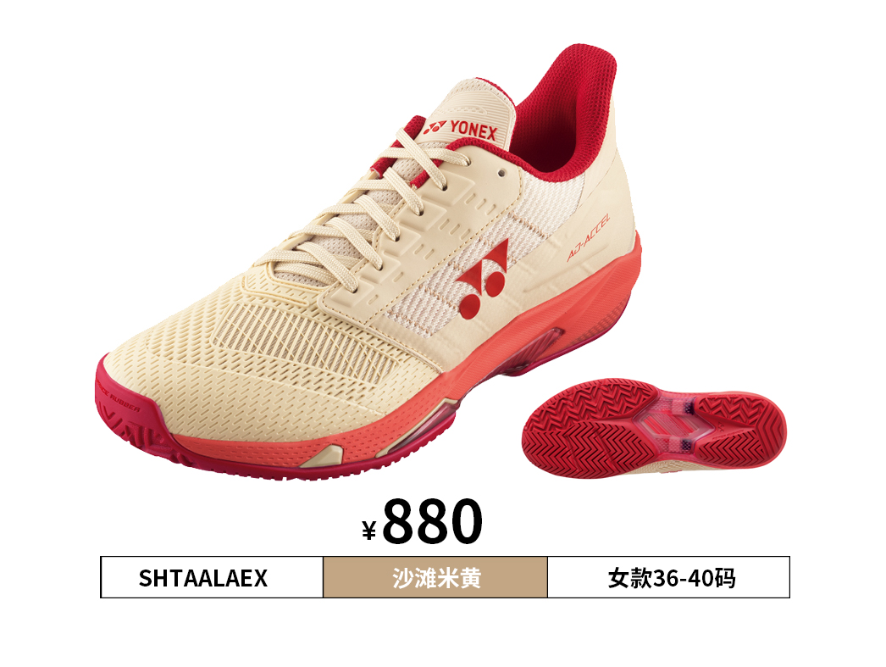
博乐之道 源于运动

Slide 33
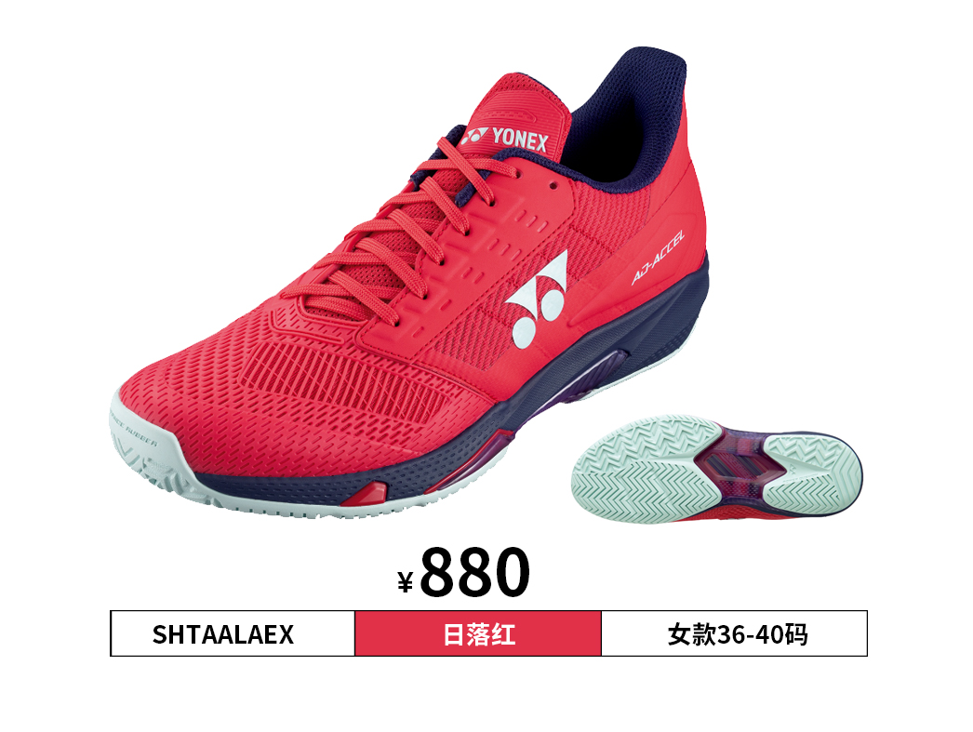
博乐之道 源于运动

Slide 34
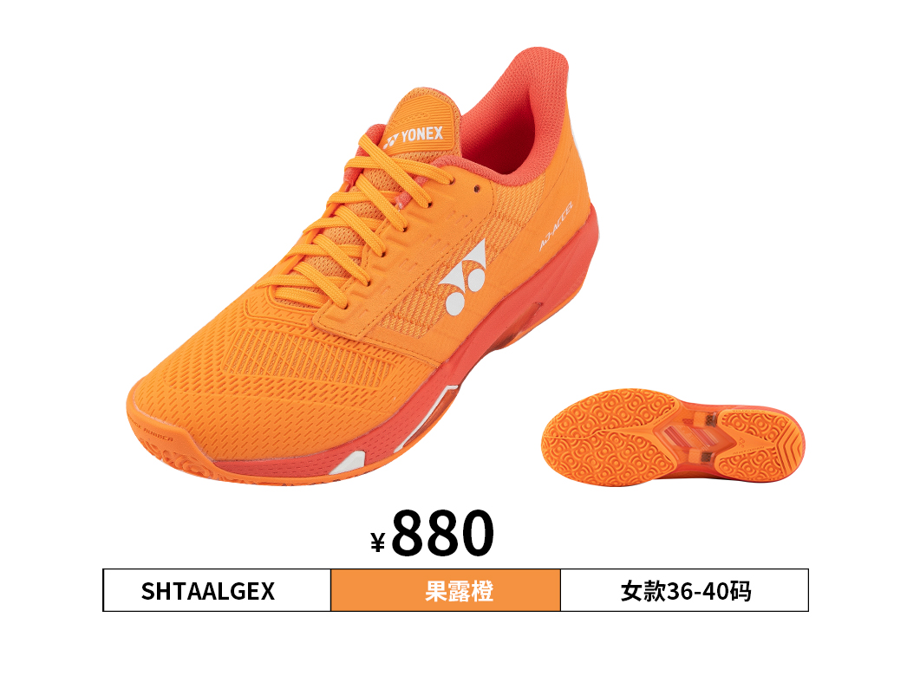
博乐之道 源于运动

Slide 35
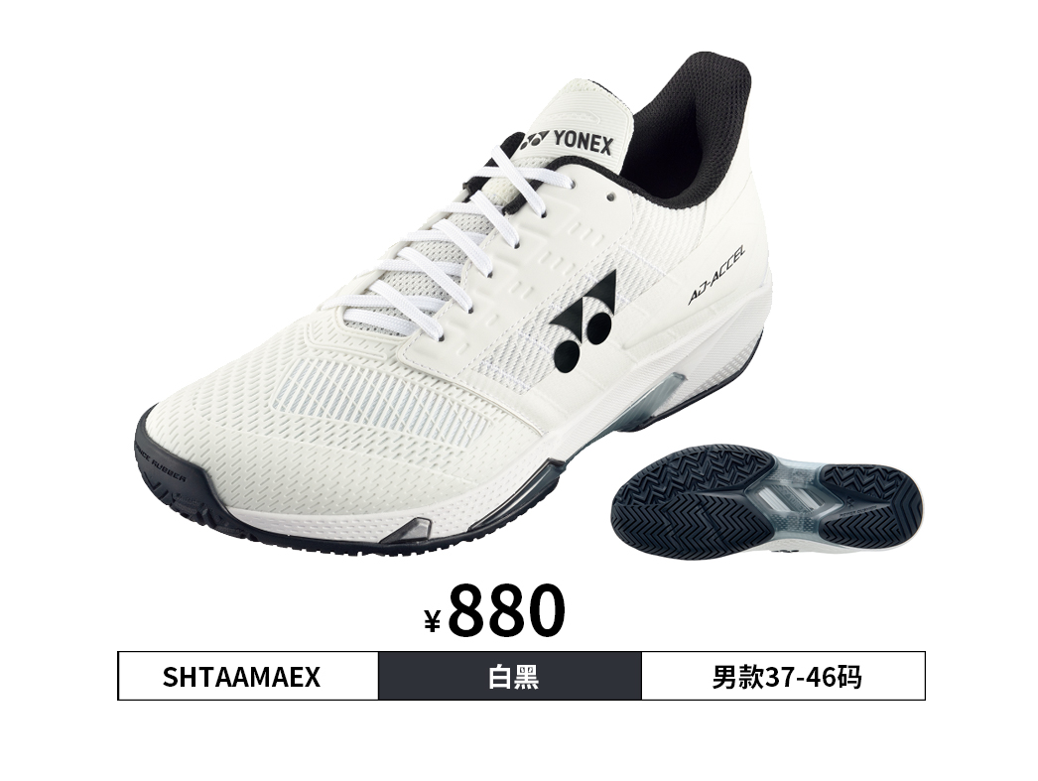
博乐之道 源于运动

Slide 36
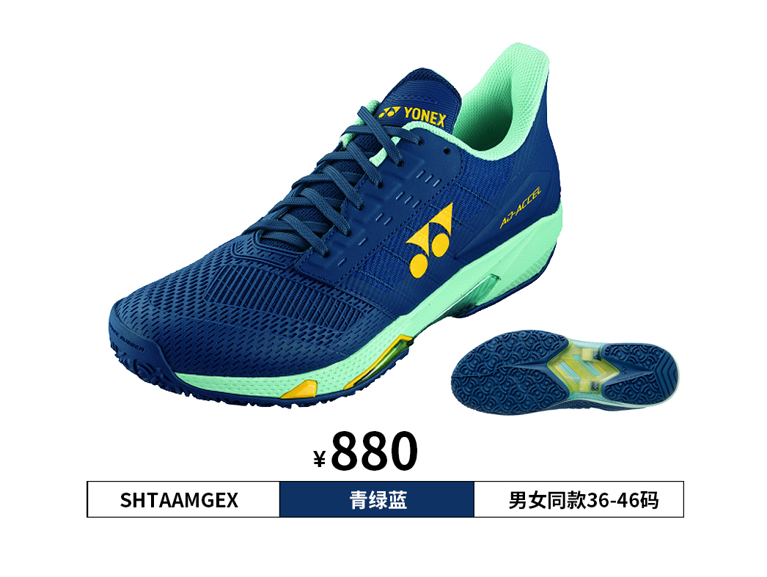
博乐之道 源于运动

Slide 37
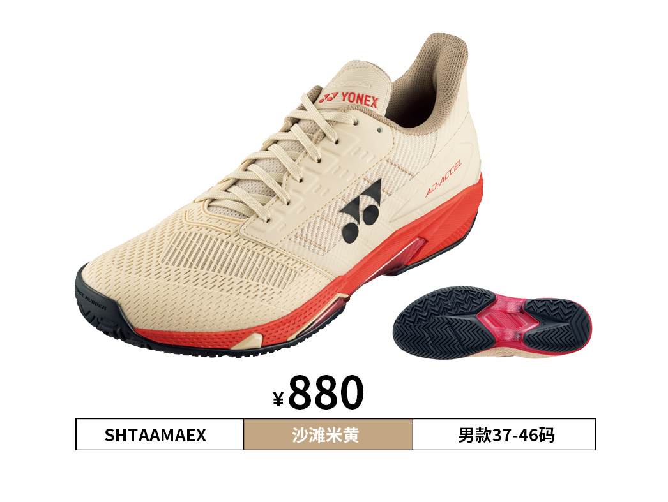
博乐之道 源于运动

Slide 38
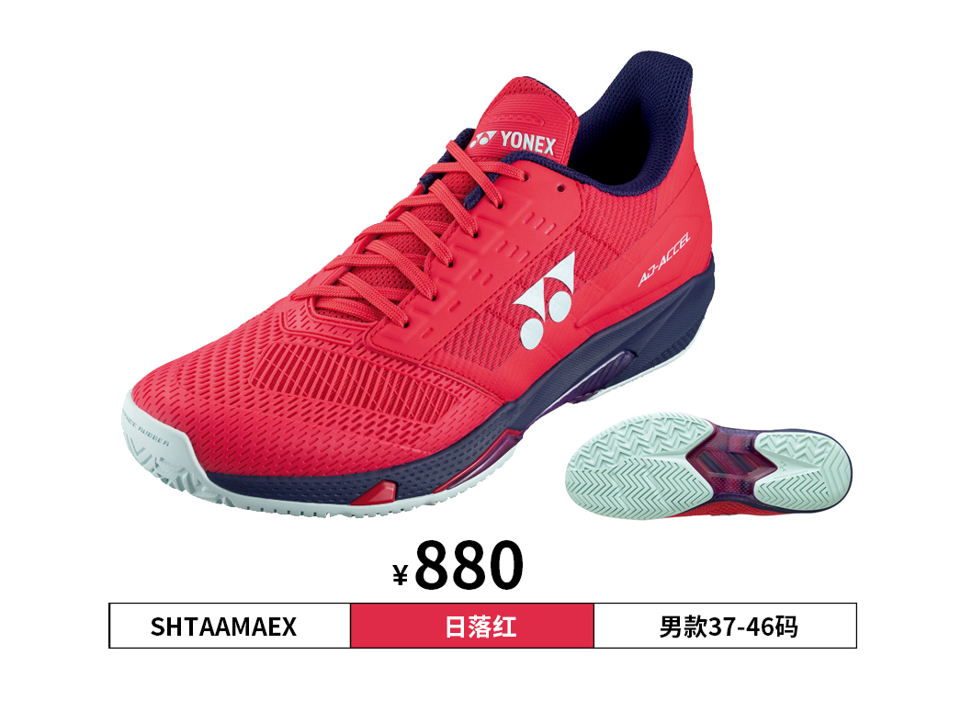
博乐之道 源于运动

Slide 39
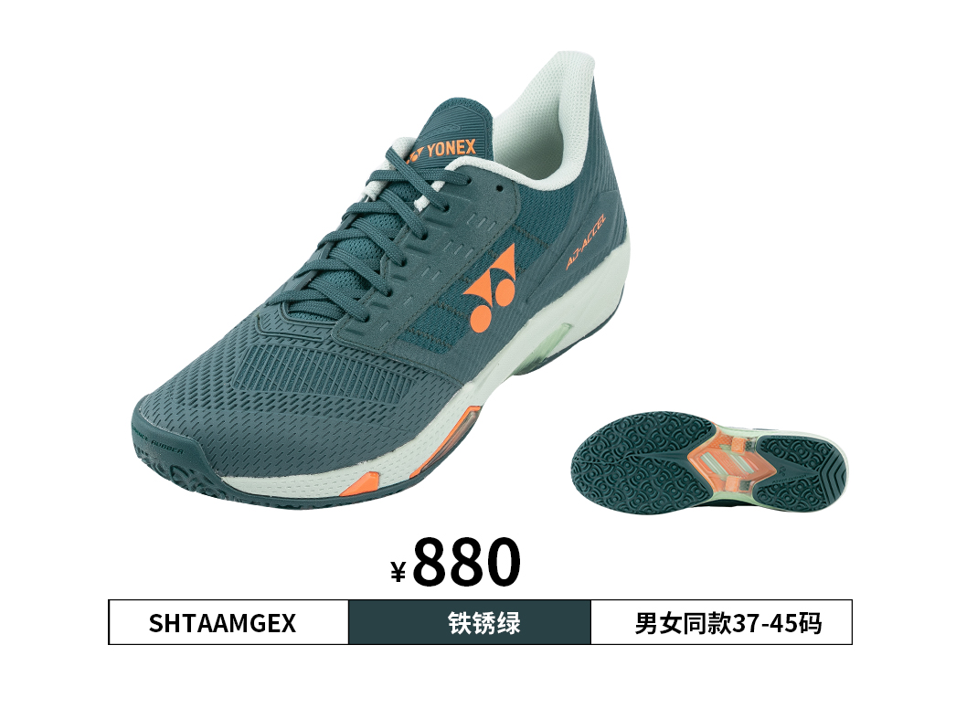
博乐之道 源于运动

Slide 40
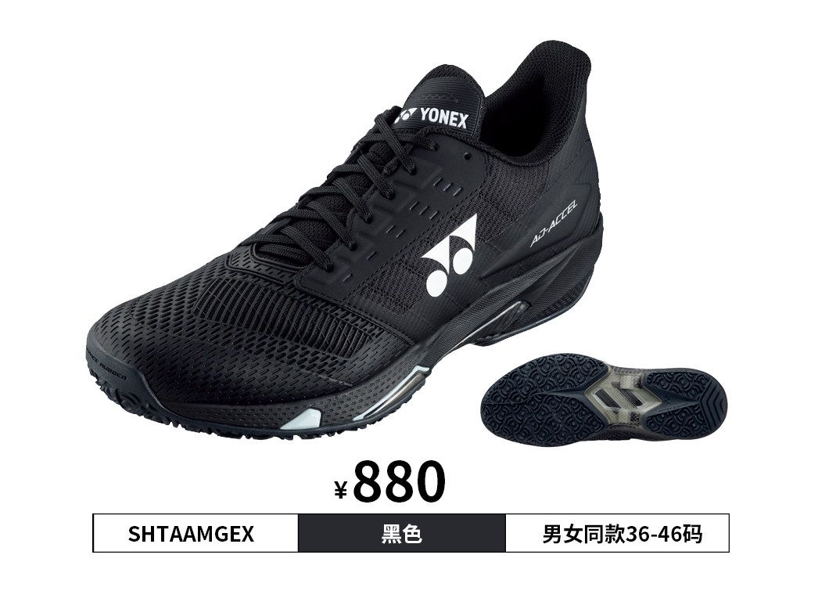
博乐之道 源于运动

Slide 41
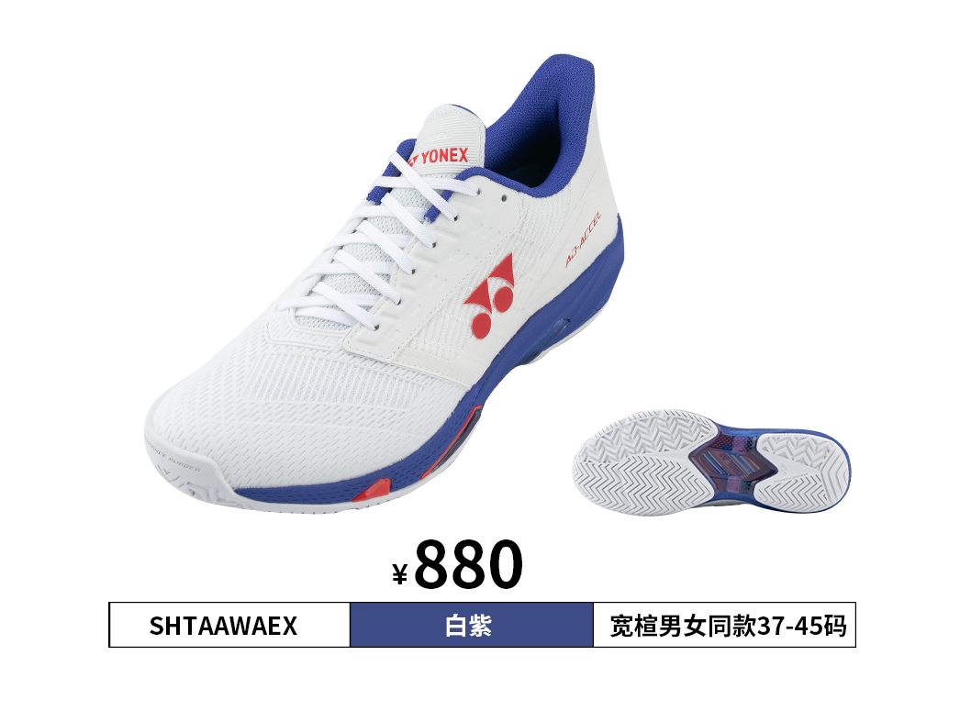
博乐之道 源于运动

Slide 42
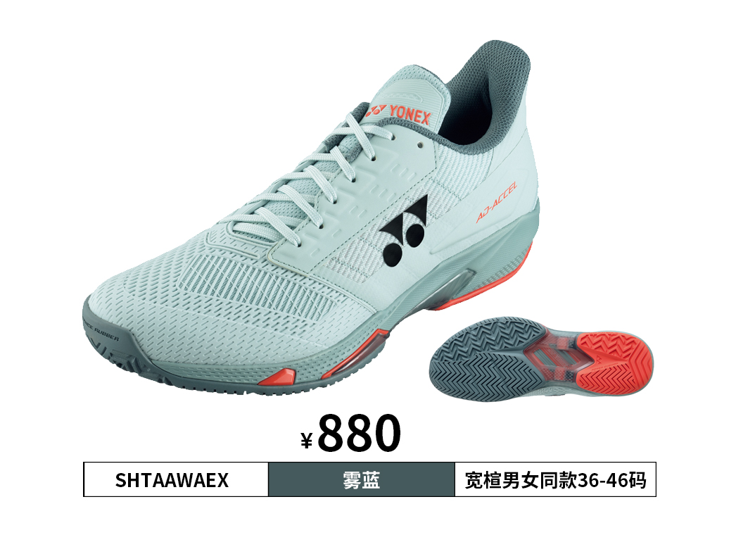
博乐之道 源于运动

Slide 43
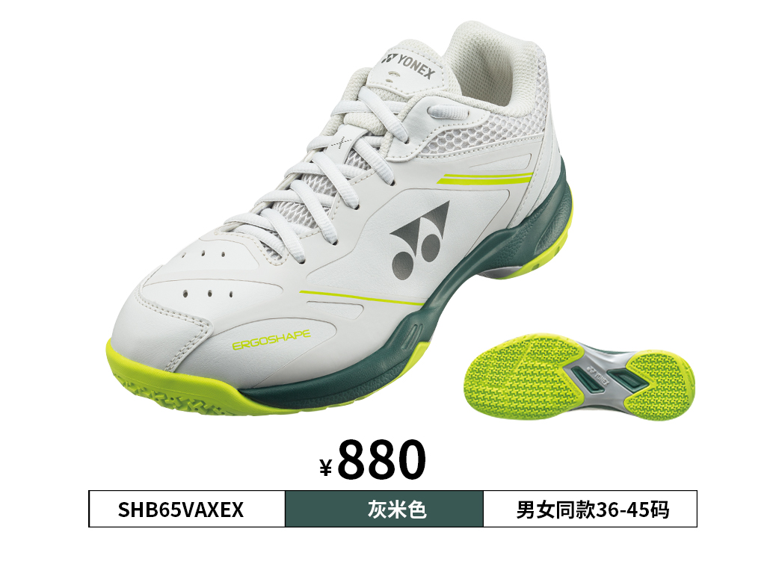
博乐之道 源于运动

Slide 44
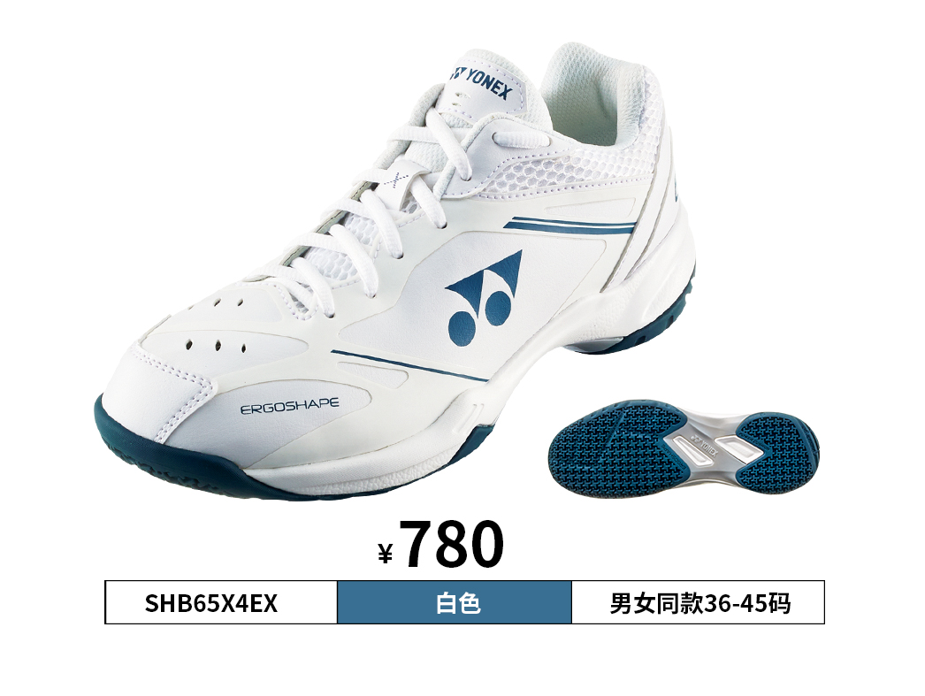
博乐之道 源于运动

Slide 45
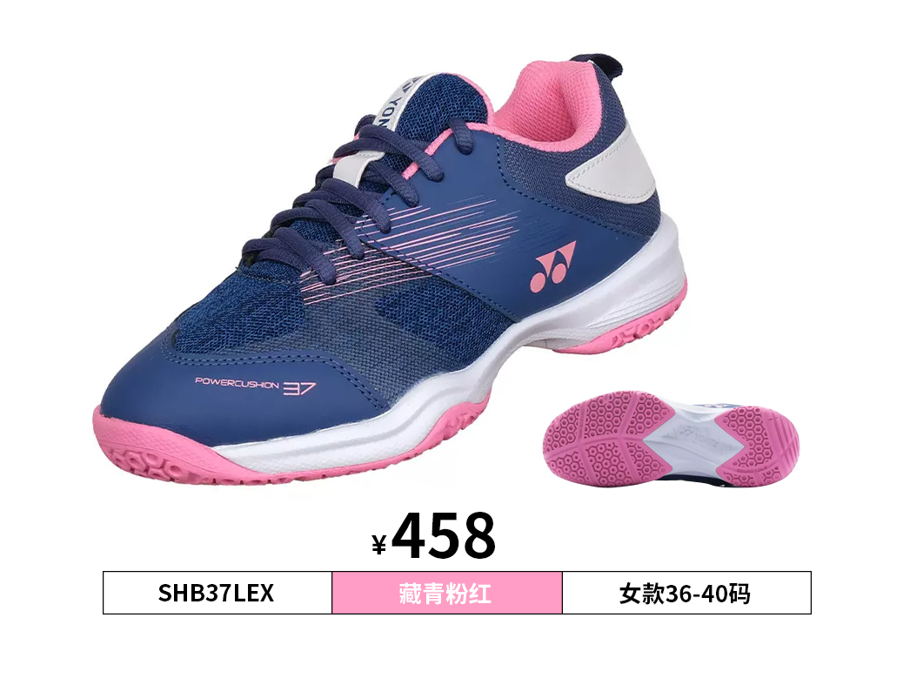
博乐之道 源于运动

Slide 46
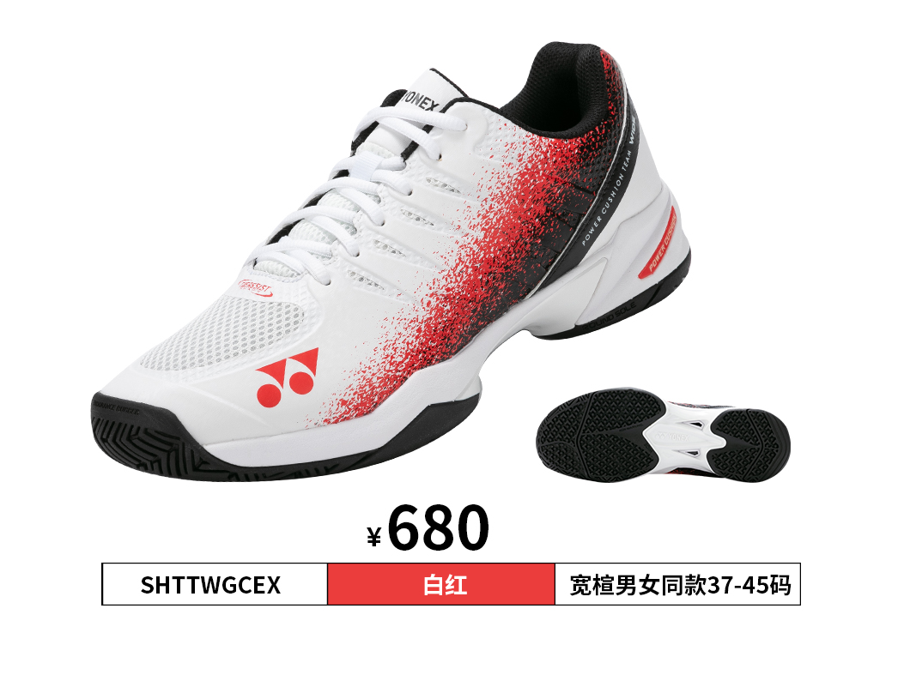
博乐之道 源于运动

Slide 47
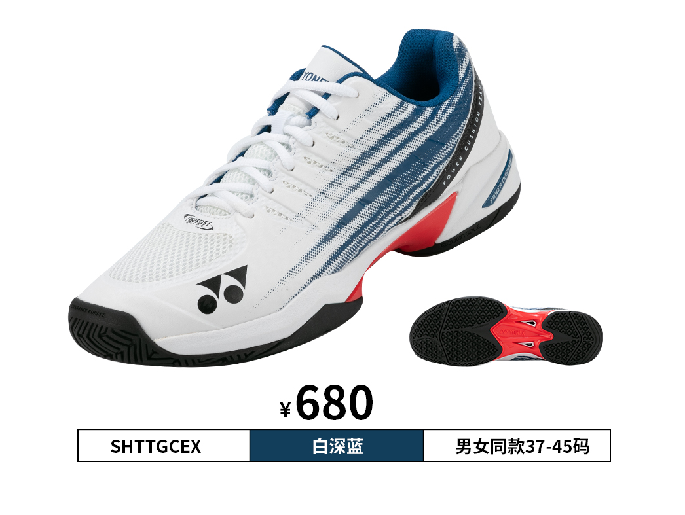
博乐之道 源于运动

Slide 48
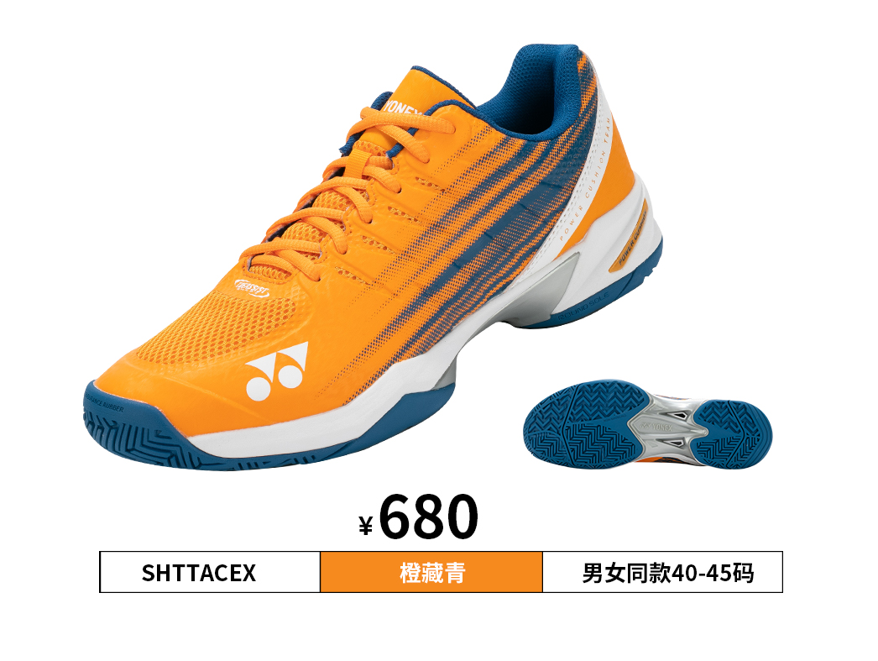
博乐之道 源于运动

Slide 49
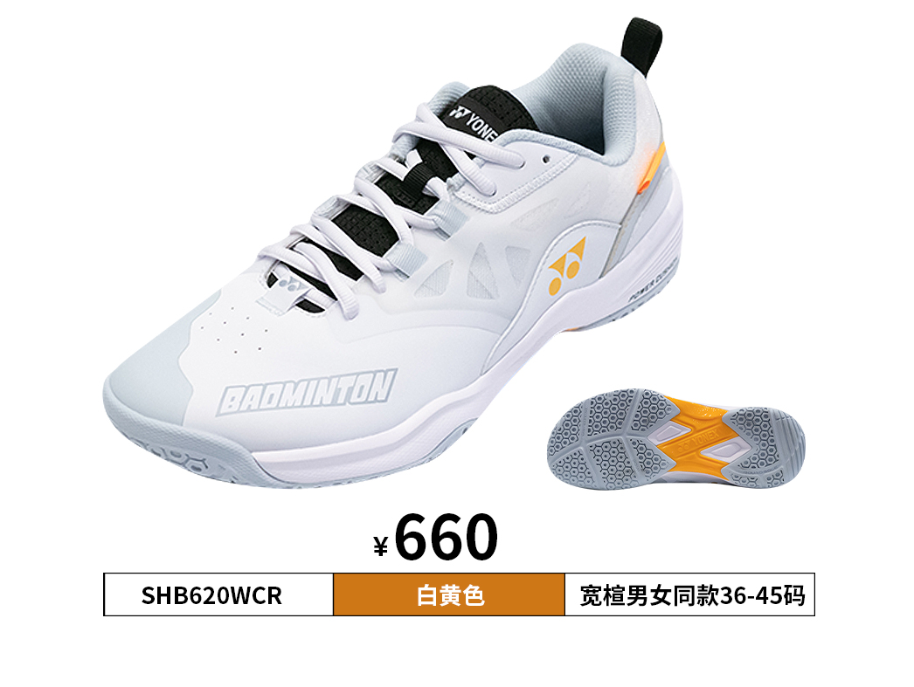
博乐之道 源于运动

Slide 50
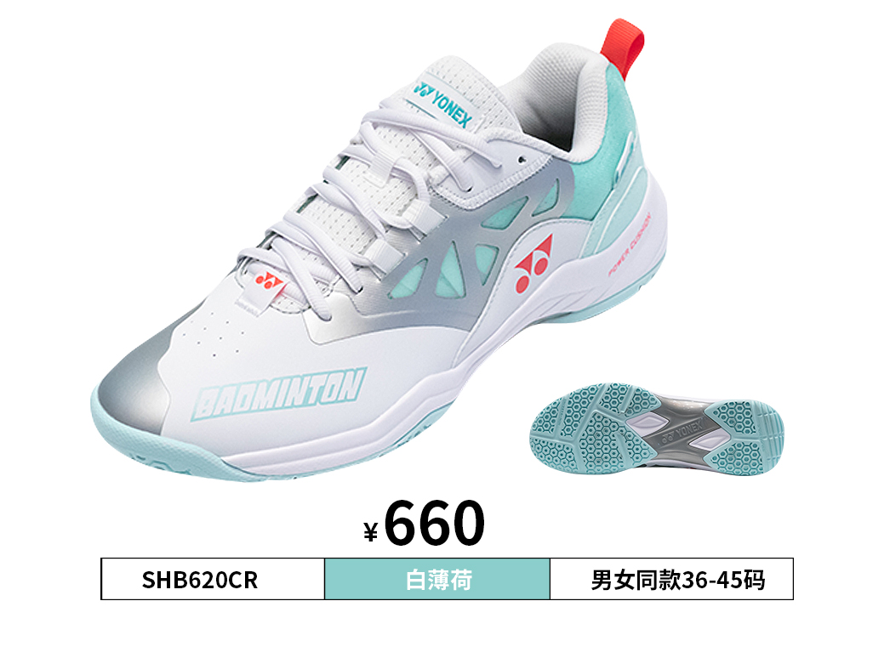
博乐之道 源于运动

Slide 51
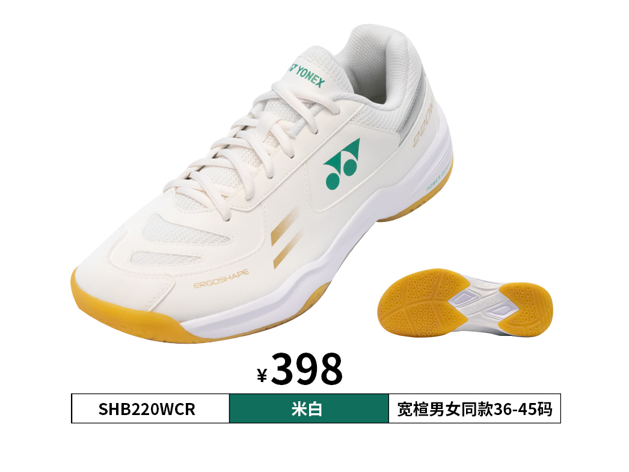
博乐之道 源于运动

Slide 52

博乐之道 源于运动

Slide 53

博乐之道 源于运动

Slide 54

博乐之道 源于运动

Slide 55

博乐之道 源于运动

Slide 56

博乐之道 源于运动

Slide 57

博乐之道 源于运动

Slide 58

博乐之道 源于运动

Slide 59

博乐之道 源于运动

Slide 60

博乐之道 源于运动

Slide 61

博乐之道 源于运动

Slide 62

博乐之道 源于运动

Slide 63

博乐之道 源于运动

Slide 64

博乐之道 源于运动

Slide 65

博乐之道 源于运动

Slide 66

博乐之道 源于运动

Slide 67

博乐之道 源于运动

Slide 68

博乐之道 源于运动

Slide 69

博乐之道 源于运动

Slide 70

博乐之道 源于运动

Slide 71

博乐之道 源于运动

Slide 72

博乐之道 源于运动

Slide 73

博乐之道 源于运动

Slide 74

博乐之道 源于运动

Slide 75

博乐之道 源于运动

Slide 76

博乐之道 源于运动

Slide 77

博乐之道 源于运动

Slide 78

博乐之道 源于运动

Slide 79

博乐之道 源于运动

Slide 80

博乐之道 源于运动

Slide 81

博乐之道 源于运动

Slide 82

博乐之道 源于运动

Slide 83

博乐之道 源于运动

Slide 84

博乐之道 源于运动

Slide 85

博乐之道 源于运动

Slide 86

博乐之道 源于运动

Slide 87

博乐之道 源于运动

Slide 88

博乐之道 源于运动

Slide 89

博乐之道 源于运动

Slide 90

博乐之道 源于运动

Slide 91

博乐之道 源于运动

Slide 92

博乐之道 源于运动

Slide 93

博乐之道 源于运动

Slide 94

博乐之道 源于运动

Slide 95

博乐之道 源于运动

Slide 96

博乐之道 源于运动

Slide 97

博乐之道 源于运动

Slide 98

博乐之道 源于运动

Slide 99

博乐之道 源于运动

Slide 100

博乐之道 源于运动

Slide 101

博乐之道 源于运动

Slide 102

博乐之道 源于运动

Slide 103

博乐之道 源于运动

Slide 104

博乐之道 源于运动

Slide 105

博乐之道 源于运动

Slide 106

博乐之道 源于运动

Slide 107

博乐之道 源于运动

Slide 108

博乐之道 源于运动

Slide 109

博乐之道 源于运动

Slide 110

博乐之道 源于运动

Slide 111

博乐之道 源于运动

Slide 112

博乐之道 源于运动

Slide 113

博乐之道 源于运动

Slide 114

博乐之道 源于运动

Slide 115

博乐之道 源于运动

Slide 116

博乐之道 源于运动

Slide 117

博乐之道 源于运动

Slide 118

博乐之道 源于运动

Slide 119

博乐之道 源于运动

Slide 120

博乐之道 源于运动

Slide 121

博乐之道 源于运动

Slide 122

博乐之道 源于运动

Slide 123

博乐之道 源于运动

Slide 124

博乐之道 源于运动

Slide 125

博乐之道 源于运动

Slide 126

博乐之道 源于运动

Slide 127

博乐之道 源于运动

Slide 128

博乐之道 源于运动

Slide 129

博乐之道 源于运动

Slide 130

博乐之道 源于运动

Slide 131

博乐之道 源于运动

Slide 132

博乐之道 源于运动

Slide 133

博乐之道 源于运动

Slide 134

博乐之道 源于运动

Slide 135

博乐之道 源于运动

Slide 136

博乐之道 源于运动

Slide 137

博乐之道 源于运动

Slide 138

博乐之道 源于运动

Slide 139

博乐之道 源于运动

Slide 140

博乐之道 源于运动

Slide 141

博乐之道 源于运动

Slide 142


博乐之道 源于运动

Slide 143

博乐之道 源于运动

Slide 144

博乐之道 源于运动

Slide 145

博乐之道 源于运动

Slide 146

博乐之道 源于运动

Slide 147

博乐之道 源于运动

Slide 148

博乐之道 源于运动

Slide 149

博乐之道 源于运动

Slide 150

博乐之道 源于运动

Slide 151

博乐之道 源于运动

Slide 152

博乐之道 源于运动

Slide 153

博乐之道 源于运动

Slide 154

博乐之道 源于运动

Slide 155

博乐之道 源于运动

Slide 156

博乐之道 源于运动

Slide 157

博乐之道 源于运动

Slide 158

博乐之道 源于运动

Slide 159

博乐之道 源于运动

Slide 160

博乐之道 源于运动

Slide 161

博乐之道 源于运动

Slide 162

博乐之道 源于运动

Slide 163

博乐之道 源于运动

Slide 164

博乐之道 源于运动

Slide 165

博乐之道 源于运动

Slide 166

博乐之道 源于运动

Slide 167

博乐之道 源于运动

Slide 168

博乐之道 源于运动

Slide 169


